Slide 1
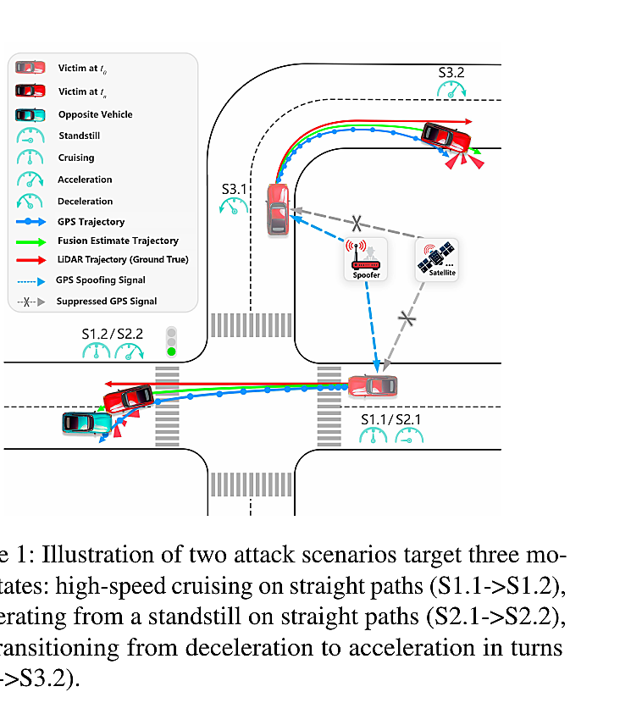
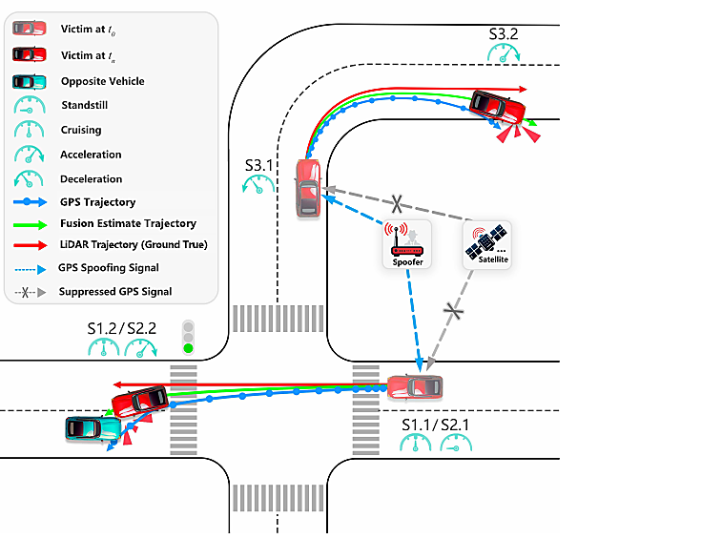
THE GHOST NAVIGATOR
幽灵导航：重新审视自动驾驶
定位模块的隐藏脆弱性
论文汇报 · 34th USENIX Security Symposium
Motion-Sensitive GPS Spoofing
汇报人：_王一_______
2026.10
Notes:
论文：Zhang et al., The Ghost Navigator, USENIX Security 2025。

Slide 2

汇报结构
00
PRESENTATION ROADMAP
01
02
03
04
01
02
03
04
研究背景 + 问题描述 + 动机目标
背景知识 + 基本原理
核心算法 + 实验方法
结果分析 + 总结展望
研究背景
攻击原理
攻击流程
实验结果
定位为何成为自动驾驶攻击的放大器
ESKF、F/G 矩阵与运动敏感性
MSAF 离线画像与在线触发
稳定性、可观测性与真实车验证
定位攻击为何会被融合系统放大
ESKF 中 F / G / P / K 的运动耦合
MSAF 四模块、攻击流程与实验设计
有效性、鲁棒性、局限与防御方向
02
Notes:
来源与讲解提示：内容组织对应论文 Sec.1–6；两段对话记录用于强化 Sec.2–6 的讲解重点。

Slide 3
01
01
研究背景 · 问题描述 · 动机目标
研究背景
BACKGROUND & THREAT MODEL
BACKGROUND · PROBLEM · MOTIVATION
从“GPS 能被欺骗”推进到“融合权重何时会被运动状态改写”。
从“GPS 可被欺骗”推进到“运动状态会重写融合权重”的研究问题。
03

Slide 4
定位误差会沿自动驾驶栈向下游传播
01
WHY LOCALIZATION MATTERS
传感器输入
IMU / GPS / LiDAR
多传感器融合
位置·速度·姿态
规划与控制
车道/轨迹决策
物理后果
偏离·越线·碰撞
关键洞察
15D
核心安全问题
ESKF 误差状态
攻击者不必篡改感知或规划；只要让融合定位对 GPS 的依赖在特定运动窗口升高，错误位置就会被后级模块当作真实状态。
04
Notes:
来源与讲解提示：论文 Sec.1–2；Figure 14 展示定位误差传递到规划与控制后的物理后果。

Slide 5
威胁模型：目标不是瞬时跳变，而是隐蔽地夺取融合主导权
01
ATTACK SURFACE
目标
攻击目标
将车辆推向路缘（off-road）或对向车道（wrong-way）。
能力
攻击能力
保持近似正常的信号质量；通过目标跟踪估计速度与航向。
窗口
三个运动窗口
高速直行；静止→加速；转弯中减速→加速。
05
Notes:
来源与讲解提示：论文 Sec.2.2、Figure 1（PDF p.4）。

Slide 6
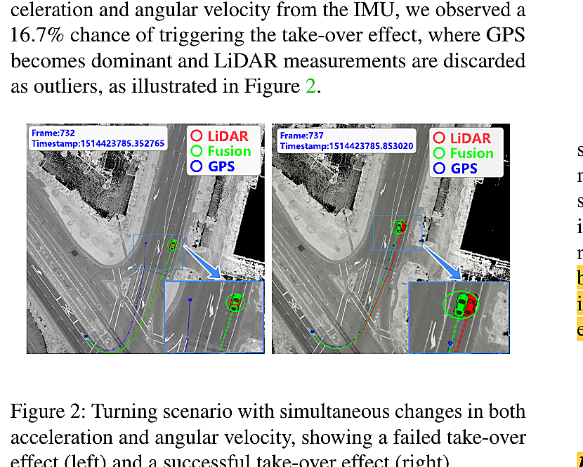
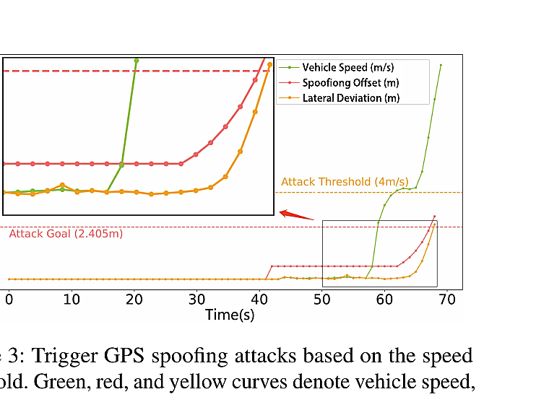
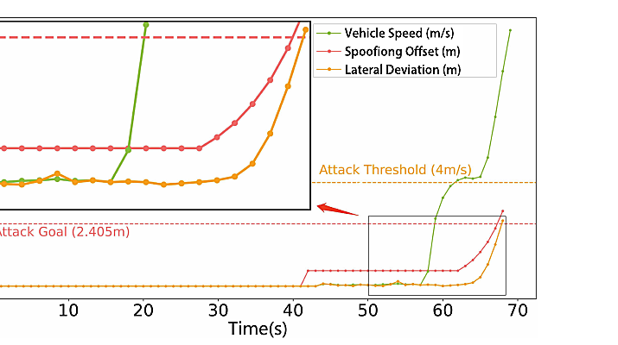
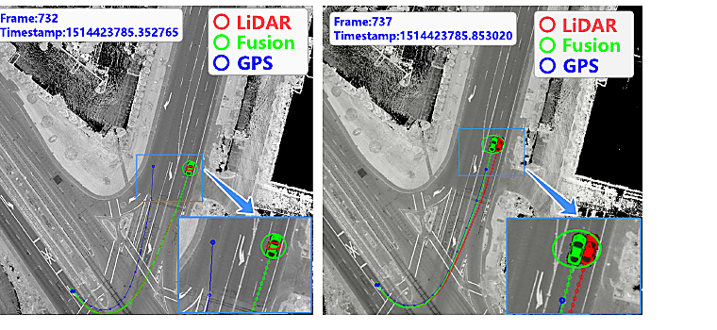
被忽略的变量：IMU 动态并非“影响可忽略”
01
MOTIVATION EXPERIMENT
16.7%
转弯中同时改变加速度与角速度时出现 take-over
LiDAR 被判为离群值 → GPS 成为主导观测
06
Notes:
来源与讲解提示：论文 Sec.3.1、Figures 2–3（PDF p.5）；对话一重点：车辆动态改变 F，从而改变 P 与 K。

Slide 7
研究问题与三项挑战
研究问题与目标：从现象到可复现的分析框架
01
FROM OBSERVATION TO FRAMEWORK
PROBLEM STATEMENT · OBJECTIVES · CONTRIBUTIONS
Q1
Q2
Q3
如何去掉噪声干扰？
如何复现黑盒融合？
如何量化脆弱状态？
生成时间同步、物理一致的 IMU/GPS/LiDAR 数据
构建含/不含 GPS 速度观测的 ESKF 融合结构
以条件数、可观测性与 Kalman 增益建立指标
回答：MSAF = 离线脆弱性画像 + 在线运动感知注入
07
Notes:
来源与讲解提示：论文 Sec.3.2；对话一将三项挑战对应到 MSAF 的四个模块。

Slide 8
02
02
背景知识 · 基本原理
攻击原理
MOTION-SENSITIVE ESKF VULNERABILITY
BACKGROUND KNOWLEDGE · PRINCIPLES
重点：运动状态如何经 F、G、P 与 K 改写传感器权重。
重点解释 ESKF 中运动状态如何经 F、G 改变 P 与 K，并放大 GPS 注入。
08

Slide 9
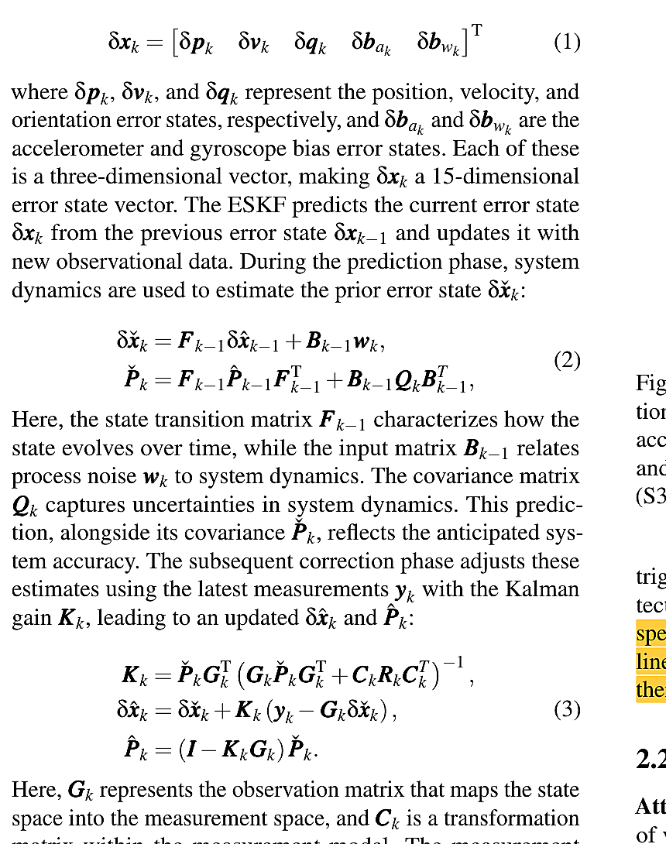
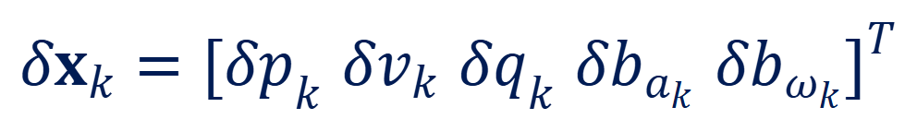
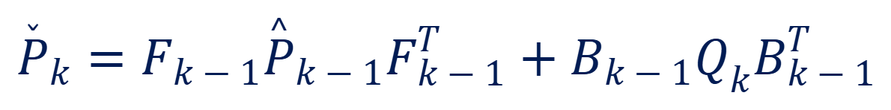
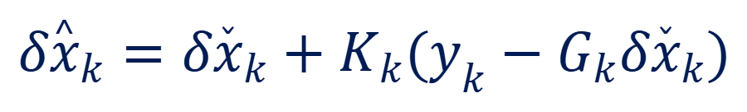
ESKF 的 15 维误差状态与两步循环
02
SEC.2 — ERROR-STATE KALMAN FILTER
Eq. (1) · 15维误差状态
位置误差 δp
速度误差 δv
姿态误差 δq
加计偏置 δbₐ
Eq. (2) · 预测协方差
陀螺偏置 δbω
Eq. (3) · 观测校正
预测
δx⁻, P⁻
校正
K, δx⁺, P⁺
同一闭环：F 决定误差如何传播，G 决定误差如何被观测，K 决定传感器权重。
F：误差如何传播 G：状态如何被观测 K：相信哪一个传感器
09
Notes:
来源与讲解提示：论文 Sec.2.1，公式 (1)–(3)（PDF p.4）。

Slide 10
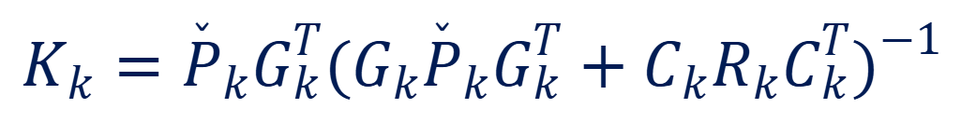
隐藏脆弱性落在 Kalman 增益：它决定“更相信谁”
02
FROM COVARIANCE TO SENSOR TRUST
Kₖ = P̌ₖ Gₖᵀ ( Gₖ P̌ₖ Gₖᵀ + Cₖ Rₖ Cₖᵀ )⁻¹
P̌ₖ ↑
Kₖ ↑
GPS 注入
预测不确定性增大
动态变化被 F 累积
外部观测权重上升
GPS 误差更易进入状态
创新项被放大
融合轨迹产生更大侧偏
因此，运动状态不是攻击载荷；它是改变滤波器权重的“门控条件”。
10
Notes:
来源与讲解提示：论文公式 (3)；对话一重点解释：F → P → K → GPS 权重。

Slide 11
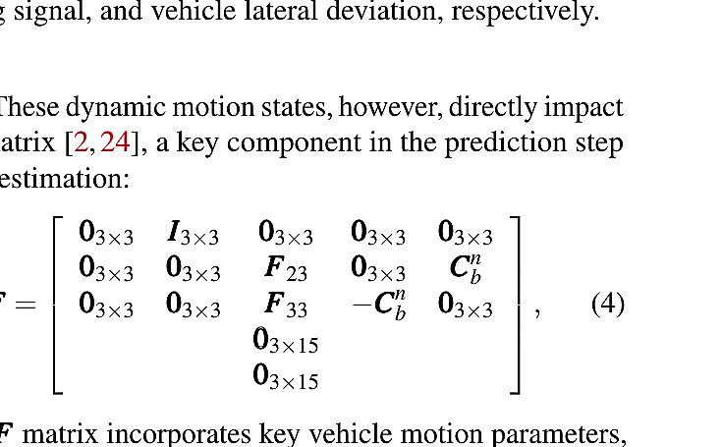
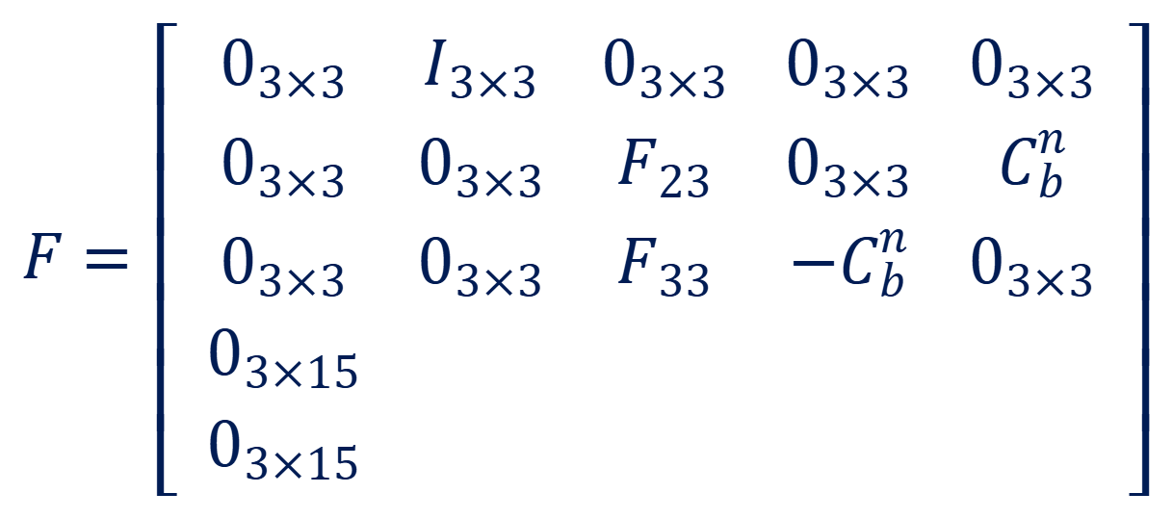
F 矩阵是一张 15 维误差传播“接线图”
02
SEC.3 — STATE TRANSITION COUPLING
Eq. (4) · 15×15 分块状态转移矩阵
δp
δv
δq
δbₐ
δbω
δṗ：I
速度误差积分成位置误差
δv̇：F₂₃
姿态误差 × 比力 → 速度误差
δq̇：F₃₃
角速度/地球旋转 → 姿态误差
重点块：F₂₃ 与 F₃₃
偏置：0
短时随机游走近似
11
Notes:
来源与讲解提示：论文 Sec.3.1，公式 (4)（PDF p.5）；F 为 5×5 个 3×3 子块组成的 15×15 矩阵。

Slide 12
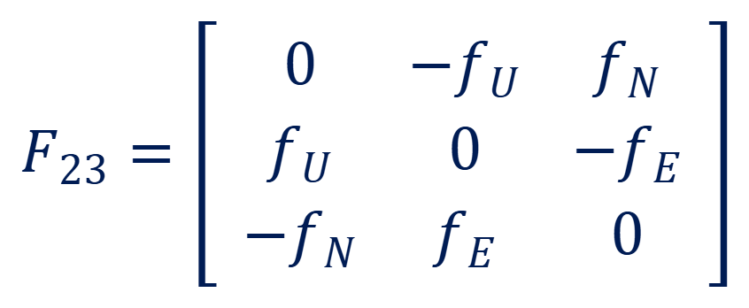
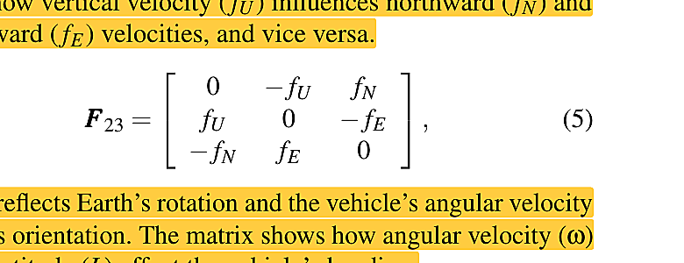
F₂₃：加速度把姿态误差“旋进”速度误差
02
KEY PRINCIPLE 1 — SPECIFIC-FORCE COUPLING
Eq. (5) · 比力—姿态误差耦合
比力 f
(fN, fE, fU)
姿态小误差
δθ
速度误差变化
δv̇ = −[f]×δθ
本质：比力的反对称交叉耦合；加速度越大，姿态小误差向速度误差传播越快。
本质：F₂₃ ≈ −[f]×
交叉乘积意味着：只有“与加速度方向垂直”的姿态误差被放大。
加速度越大，同样的航向/俯仰误差在下一步形成更大的速度误差。
12
Notes:
来源与讲解提示：论文公式 (5)；对话一把 F23 解释为比力的叉乘矩阵。

Slide 13
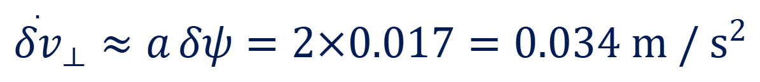
数值直觉：小小航向误差，如何在加速时变成横向漂移？
02
WORKED EXAMPLE
2 m/s²
车辆纵向加速度
10 s 后
δv̇⊥ ≈ a · δψ = 2 × 0.017
≈ 0.34 m/s 横向速度误差
≈ 1.7 m 横向位移（量级估算）
1°
航向误差（0.017 rad）
0.034 m/s²
诱发横向加速度误差
这不是论文实验的直接数值，而是依据 F₂₃ 耦合关系给出的量级示例。
13
Notes:
来源与讲解提示：自绘解释图；依据论文公式 (5)。示例用于解释耦合，不替代论文实验结果。

Slide 14
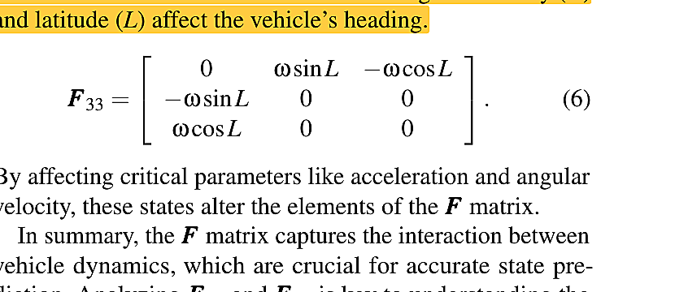
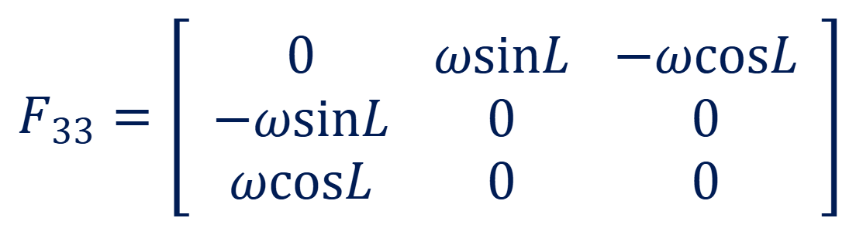
F₃₃：角速度与纬度决定姿态误差如何互相耦合
02
KEY PRINCIPLE 2 — ANGULAR COUPLING
Eq. (6) · 角速度—姿态误差耦合
地球自转 ω
纬度 L
姿态误差
δq / δθ
车辆转弯
角速率变化
F₃₃ 直接进入姿态误差传播；姿态再通过 F₂₃ 影响速度。
因此“转弯 + 加速”形成一条双重耦合链。
14
Notes:
来源与讲解提示：论文公式 (6)（PDF p.5）；对话一强调 F33 与 F23 的串联效应。

Slide 15
整体机理：运动同时改变预测模型 F 与观测模型 G
02
THE COMPLETE ALGORITHM PATH
运动状态
速度 v
加速度 f
角速度 ω
模型矩阵
F₂₃(f), F₃₃(ω,L)
G(v)
协方差
P⁻ = F P⁺ Fᵀ + BQBᵀ
Kalman 增益
K = P⁻Gᵀ(GP⁻Gᵀ+R)⁻¹
传感器权重
GPS 依赖↑
LiDAR 可被拒绝
攻击放大
同等注入 → 更大侧偏
关键补充：G 的 −C⁽ᵇ⁾ₙV× 项使速度不仅影响预测，也影响观测映射。
攻击不是寻找最大的 d，而是寻找滤波器最“愿意相信 GPS”的时刻。
15
Notes:
来源与讲解提示：综合论文公式 (2)–(6)、(13)；对话一的核心因果链：motion → F/G → P/K → GPS weight → deviation。

Slide 16
03
03
核心算法 · 实验方法
攻击流程
MOTION SENSITIVE ANALYSIS FRAMEWORK
CORE ALGORITHM · EXPERIMENTAL METHOD
离线识别脆弱运动状态，在线等待窗口并执行运动感知注入。
离线刻画脆弱运动窗口，在线识别窗口并执行运动感知注入。
16

Slide 17
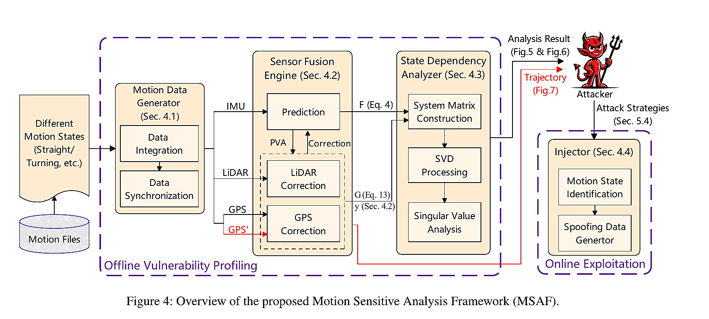
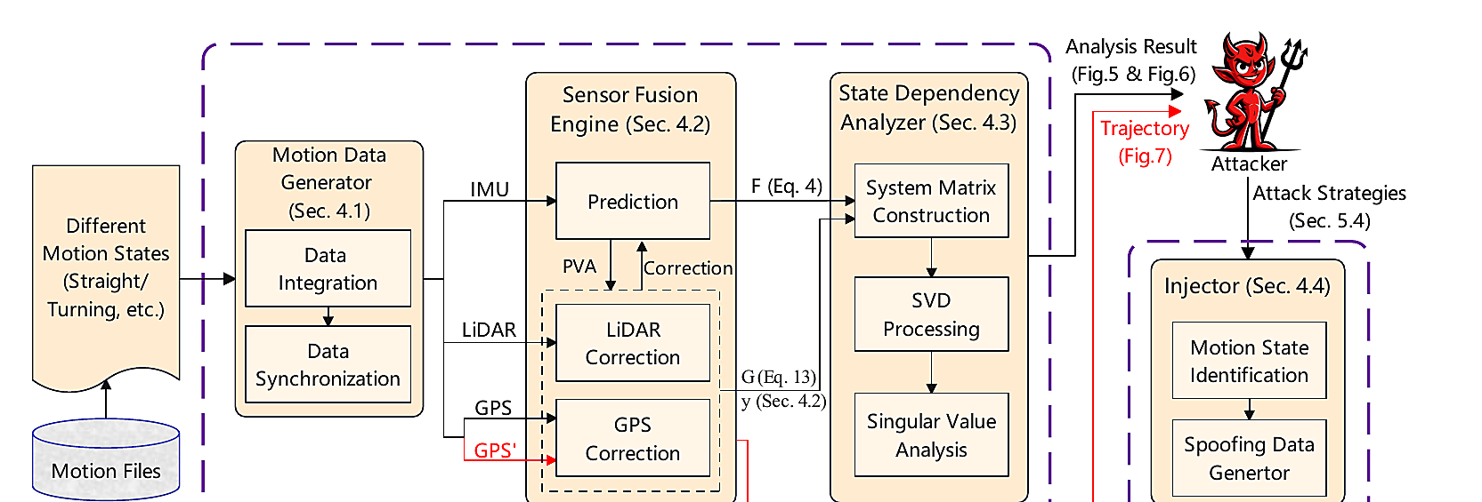
MSAF 全景：离线画像与在线利用
03
SEC.4 — FRAMEWORK OVERVIEW
离线：生成 → 融合 → 依赖分析
在线：识别运动 → 生成 GPS′ → 注入
17
Notes:
来源与讲解提示：论文 Sec.4、Figure 4（PDF p.7）。

Slide 18
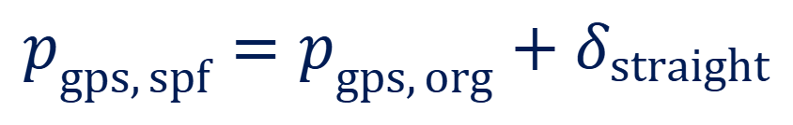
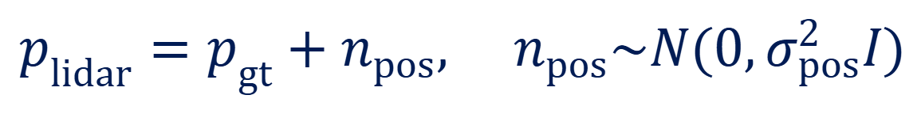
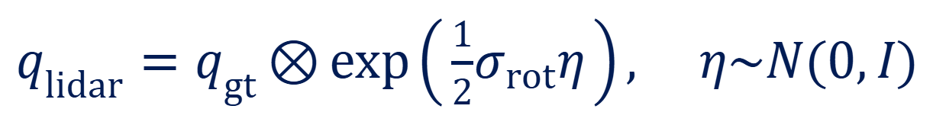
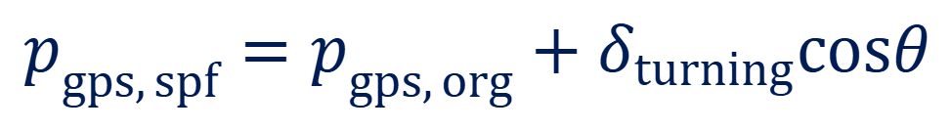
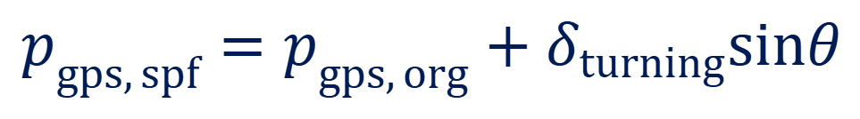
4.1 Motion Data Generator：先建立可控、同步的动态数据
03
STEP 1 — DATA GENERATION
Eq.7
Eq.8
Eq.9–10
LiDAR 位置
LiDAR 姿态
恶意 GPS
p_lidar = p_gt + n_pos
n_pos ~ N(0, σ_pos²I)
q_lidar = q_gt ⊗ exp(½σ_rotη)
η ~ N(0,I)
直行：+δ_straight
转弯：+δ_turning[cosθ,sinθ]
IMU 100 Hz
GPS 10 Hz
LiDAR 10 Hz
以 GPS 时间戳为参考，线性插值对齐；目标是隔离运动效应，而不是制造“无噪声现实”。
18
Notes:
来源与讲解提示：论文 Sec.4.1，公式 (7)–(10)（PDF pp.6–7）。

Slide 19
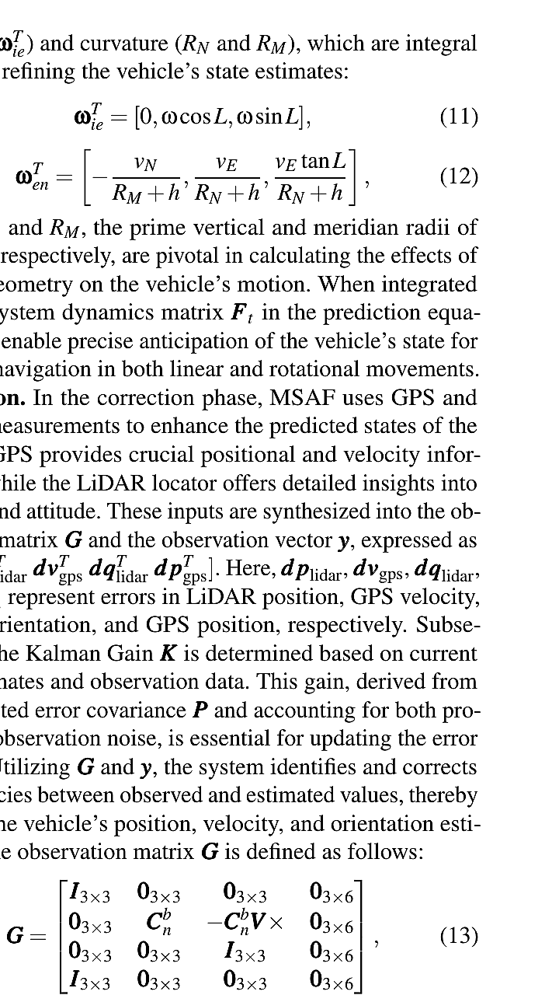
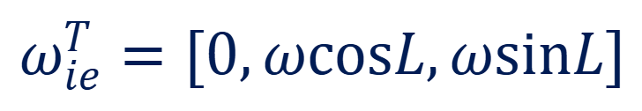
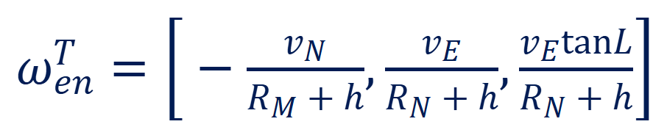
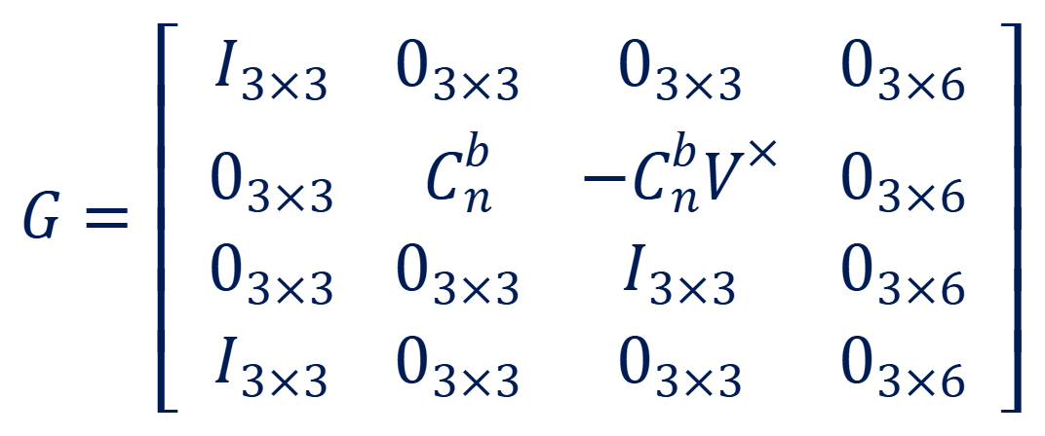
4.2 Sensor Fusion Engine：速度进入 G，地球模型进入 F
03
STEP 2 — BLACK-BOX EMULATION
Eq. (11) · 地球自转角速度
IMU
Prediction
Eq. (12) · 运输角速度
ESKF
PVA Correction
LiDAR
位置+姿态
Eq. (13) · 观测矩阵 G
GPS
位置+速度
G 第二行含 −C⁽ᵇ⁾ₙ V×：
速度变化会改变“可观测关系”，而不仅是 F。
19
Notes:
来源与讲解提示：论文 Sec.4.2，公式 (11)–(13)（PDF p.7）；对话一重点：速度同时影响 F 与 G。

Slide 20
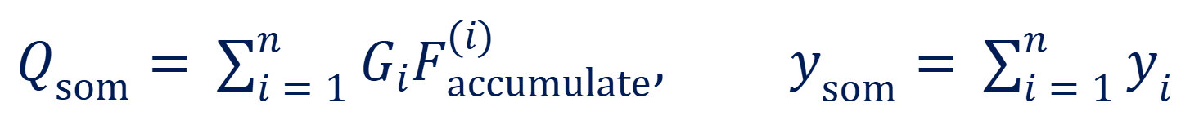
4.3 系统矩阵构造：把多时刻的动力学“叠加起来”
03
STEP 3A — PWCS ACCUMULATION
Q_som = Σᵢ Gᵢ · F_accumulate⁽ⁱ⁾ y_som = Σᵢ yᵢ
时刻 1
G1 · Facc(1)
时刻 2
G2 · Facc(2)
时刻 3
G3 · Facc(3)
时刻 4
G4 · Facc(4)
+
+
+
Q_som
整段运动的系统信息矩阵
y_som
整段观测残差汇总
关键：不是看某一帧，而是看一个运动片段中状态信息如何累计。
20
Notes:
来源与讲解提示：论文 Sec.4.3，公式 (14)（PDF p.8）。

Slide 21
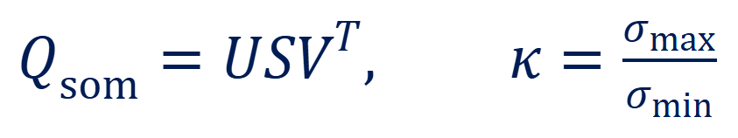
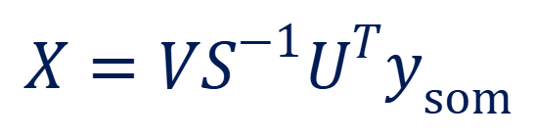
4.3 SVD：同一组奇异值，回答两个不同问题
03
STEP 3B — STABILITY & OBSERVABILITY
Q_som = U S Vᵀ
整体
状态级
稳定性：条件数
可观测性：状态级画像
κ = σ_max / σ_min
κ 越大，系统整体对微小扰动越敏感。
X = V S⁻¹ Uᵀ y_som
小奇异值经 S⁻¹ 被放大 → 对应状态弱可观测。
κ 越大，系统整体对微小扰动越敏感。
它回答“这组运动是否脆弱”。
状态向量与奇异向量的映射指出：哪一维状态最脆弱。
κ 告诉我们“整体是否脆弱”；X 与奇异向量映射告诉我们“哪一维状态脆弱”。
21
Notes:
来源与讲解提示：论文 Sec.4.3，公式 (15)（PDF p.8）；对话一重点解释 SVD 与伪逆的含义。

Slide 22
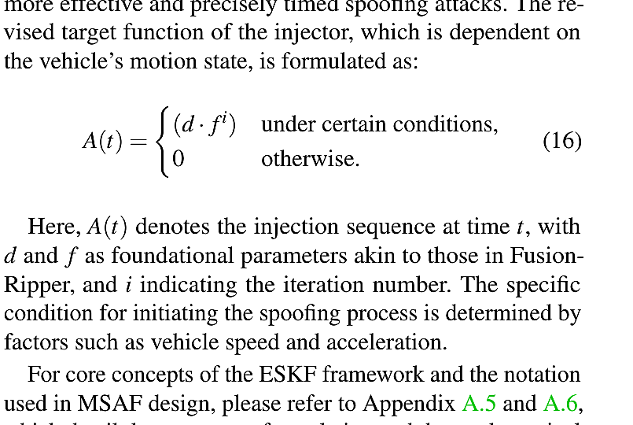
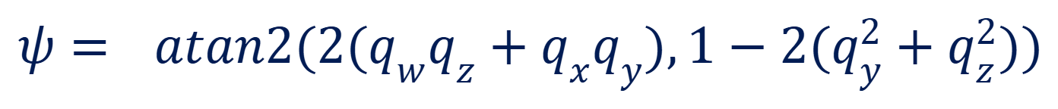
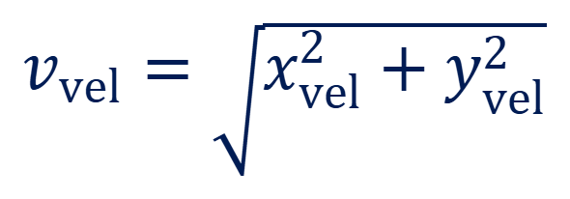
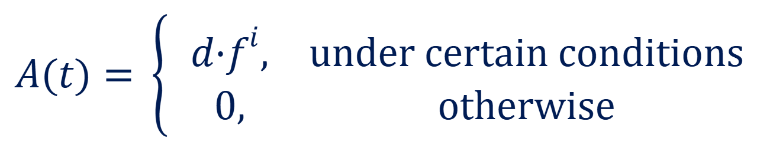
4.4 Injector：先识别运动窗口，再生成指数型注入
03
STEP 4 — MOTION-AWARE INJECTION
运动状态识别：航向角
YAW
速度
航向识别
速度识别
ψ = atan2(sinψ, cosψ)
由归一化四元数计算
v = √(vₓ² + vᵧ²)
持续跟踪速度模式
运动状态识别：速度
条件满足？
高速巡航 / 加速窗口
满足运动条件后执行指数型注入
A(t)=d·fⁱ
沿横向生成 GPS′
创新点是“何时触发”，不是指数函数本身。
22
Notes:
来源与讲解提示：论文 Sec.4.4，公式 (16)（PDF pp.8–9）。

Slide 23
完整攻击算法：离线找窗口，在线等窗口，命中后注入
核心算法与实验方法：端到端攻击流程
03
END-TO-END ATTACK PIPELINE
END-TO-END PIPELINE · EXPERIMENTAL DESIGN
1
2
3
4
5
6
生成运动片段
运行融合
计算画像
选择策略
在线跟踪
横向注入
直行/转弯/加减速
同步三类传感器
记录 F、G、y、P、K
Q_som → SVD
κ / 15维可观测性
高速巡航攻击
加速攻击
估计 yaw 与 speed
判定运动窗口
生成 GPS′
直到越过目标阈值
OFFLINE VULNERABILITY PROFILING
ONLINE EXPLOITATION
23
Notes:
来源与讲解提示：综合论文 Sec.4.1–4.4 与 Sec.5.4；自绘流程图。

Slide 24
04
04
结果分析 · 总结展望
实验结果分析
EVALUATION — OFFLINE & ONLINE
RESULTS · CONCLUSION · OUTLOOK
指标链：矩阵敏感性 → 状态可观测性 → 传感器权重 → 攻击侧偏。
从稳定性、可观测性、攻击效果到防御启示，形成证据闭环。
24

Slide 25
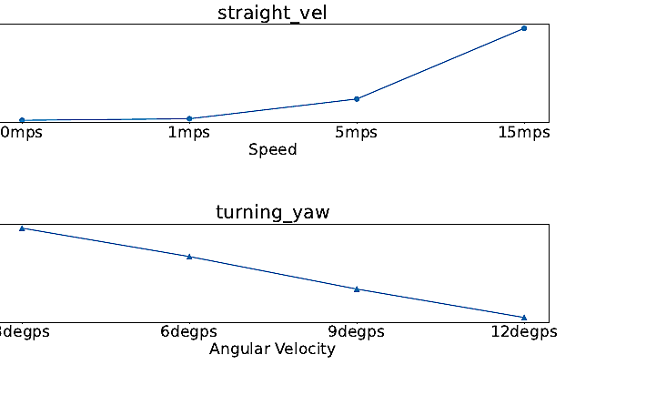
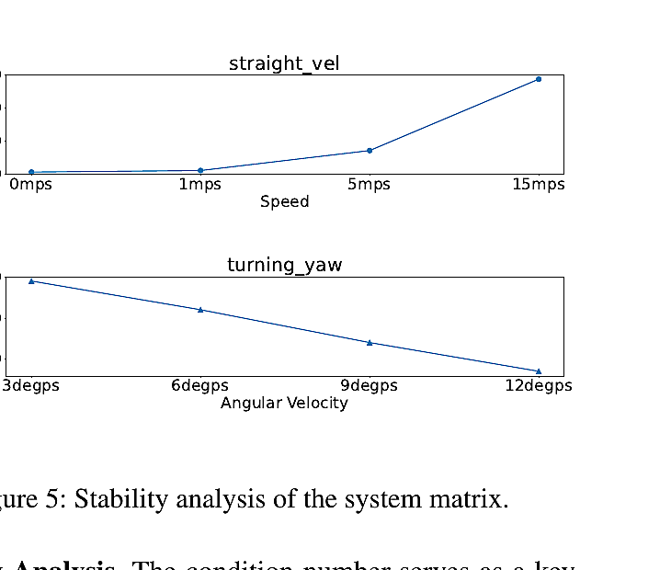
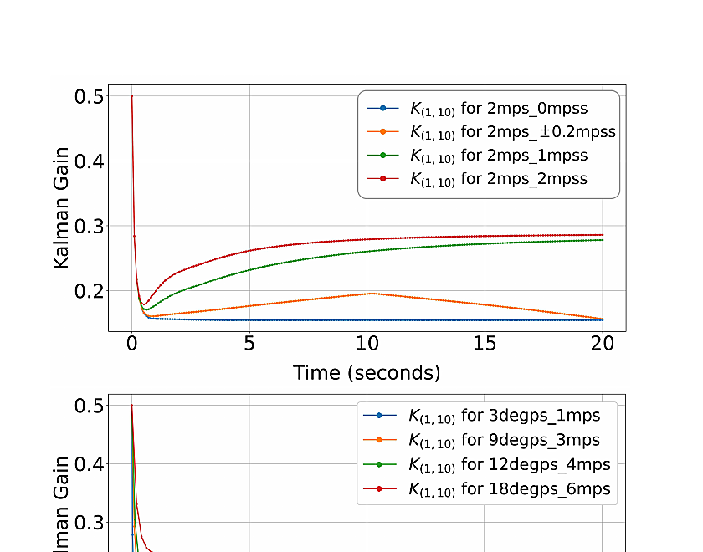
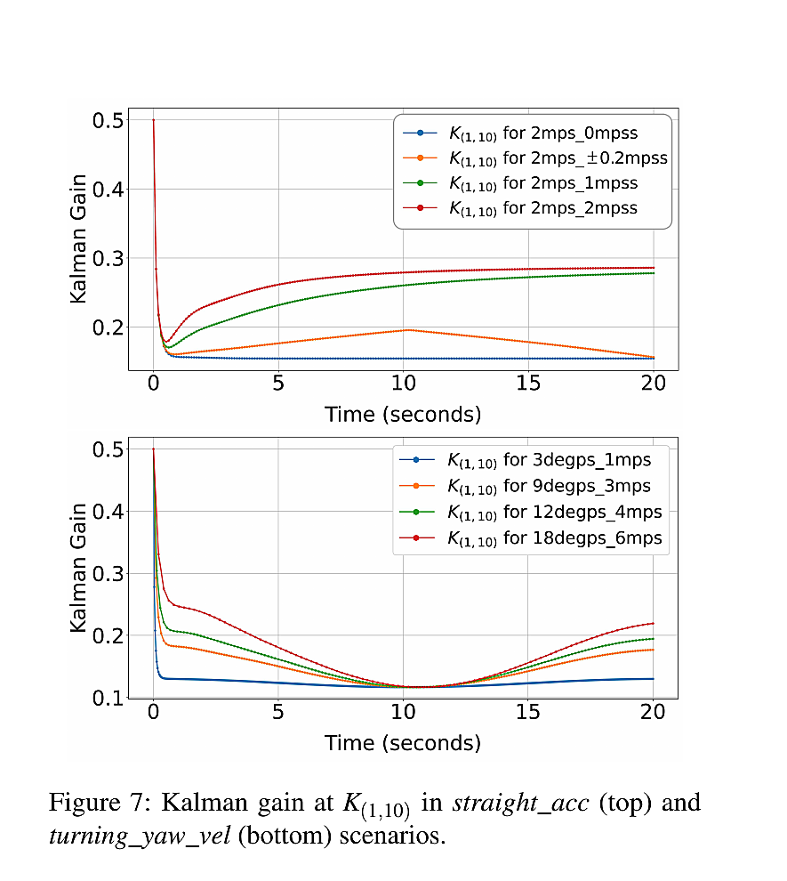
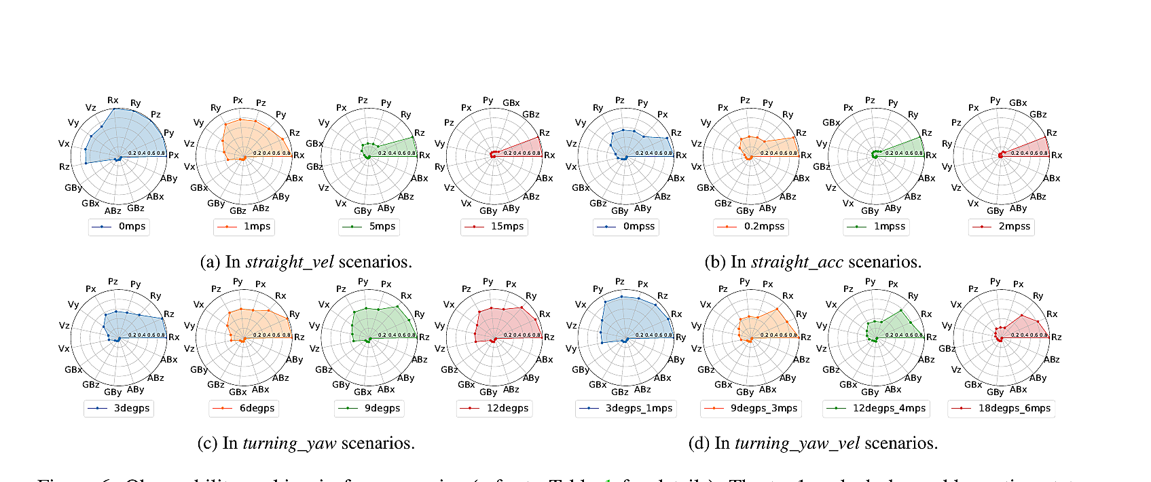
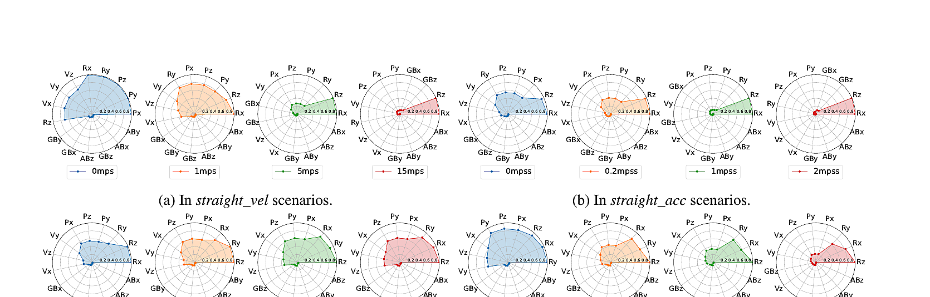
离线画像验证：高速与加速让系统更不稳定、更依赖 GPS
04
SEC.5 — VULNERABILITY PROFILING
κ
SVD
K
稳定性
可观测性
Kalman 增益
直行速度升至 15 m/s 时，条件数接近 900；角速度单独变化影响较小。
高速与加速使位置维度的可观测性下降；偏置维度变化较小。
加速度增加时，GPS 位置对应 K(1,10) 上升。
25
Notes:
来源与讲解提示：论文 Sec.5.1–5.2，Figures 5–7（PDF pp.9–11）；对话二重点：速度是关键变量。

Slide 26
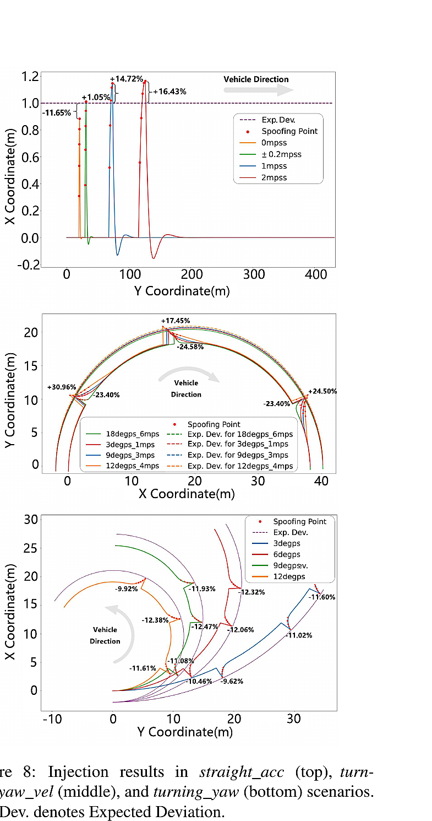
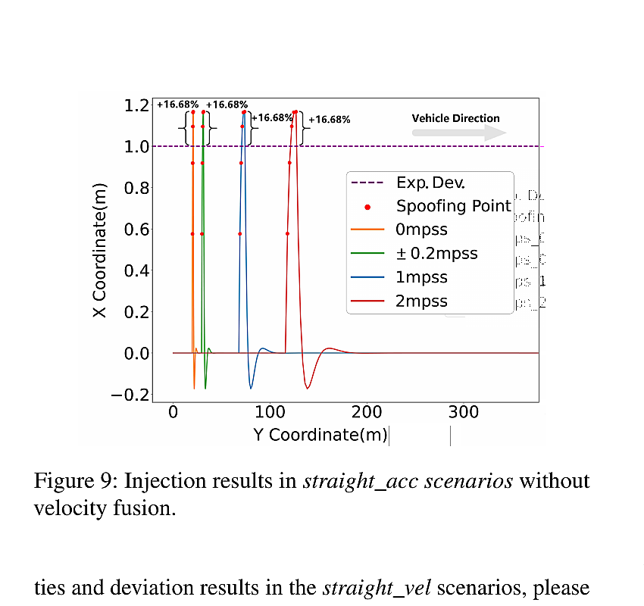
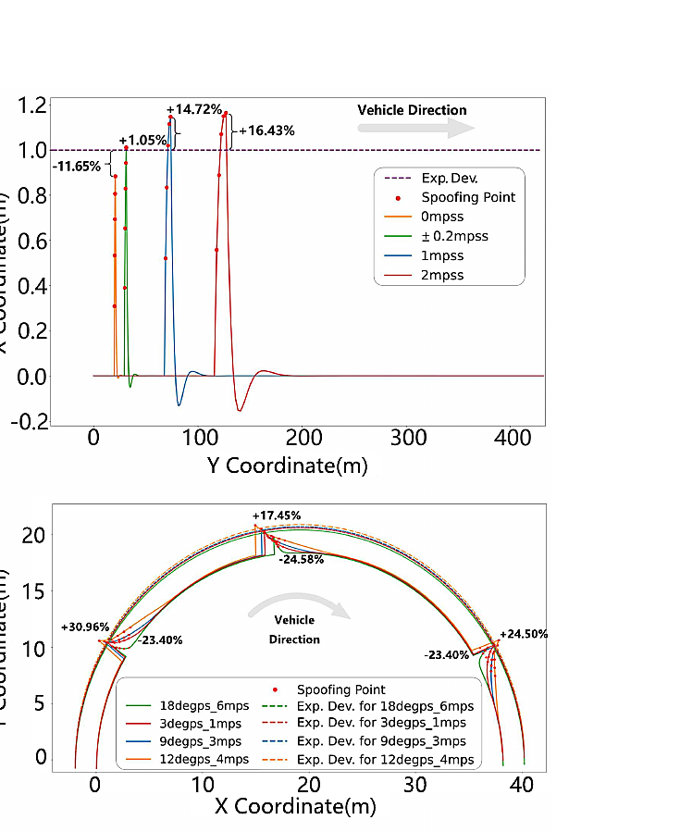
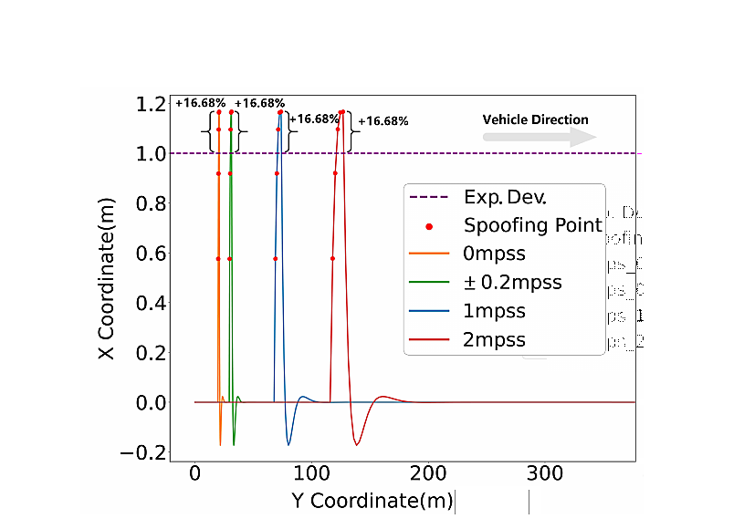
恒定欺骗验证与策略设计：速度决定放大，角速度单独作用有限
04
SEC.5.3–5.4 — FROM OBSERVATION TO ATTACK
+16.43%
直行加速度 2 m/s² 时侧偏放大
+30.96%
转弯+速度变化时最大放大
消融：移除速度观测后，各加速度场景统一为 +16.68%
<2%
恒速下仅改变角速度
Cruising Attack：高速直行
Acceleration Attack：起步/转弯再加速
26
Notes:
来源与讲解提示：论文 Sec.5.3–5.4，Figures 8–9（PDF pp.11–12）；对话二总结了 16.43%、30.96%、<2% 与消融结果。

Slide 27
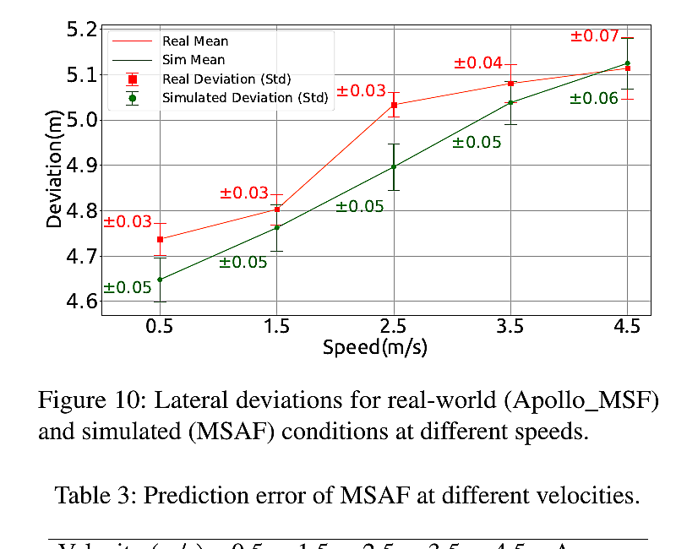
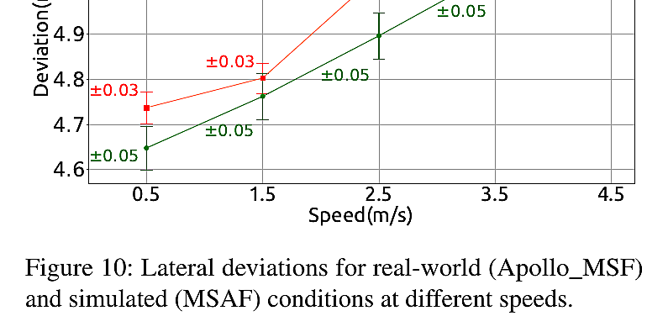
在线攻击有效性：模拟预测准确，多数配置成功率接近 100%
04
SEC.6.1–6.2 — ACCURACY & EFFECTIVENESS
1.33%
98 / 92.7%
MSAF 平均预测误差
Apollo/Baidu-64 加速攻击
越界 / 逆行
其余 Apollo/Baidu-128、Shenlan_MSF 与 MSAF_MSF 多数组合均为 100%
27
Notes:
来源与讲解提示：论文 Sec.6.1–6.2，Figure 10、Tables 2–3（PDF p.13）；图表数值均来自原论文。

Slide 28
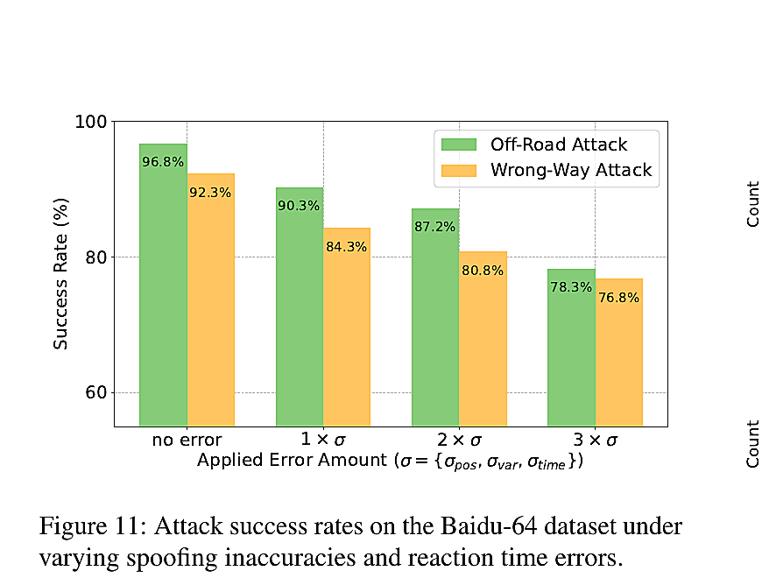
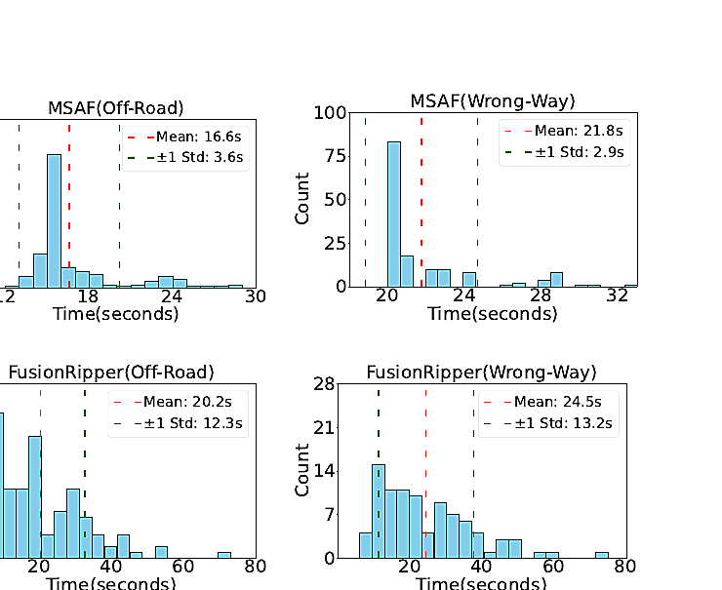




鲁棒性、对比与端到端：误差存在时仍有效，真实车出现物理后果
04
SEC.6.3–6.5 — ROBUSTNESS & REAL VEHICLE
78.3 / 76.8%
82.0 / 73.5%
16.6 / 21.8 s
3σ：越界 / 逆行成功率
MSAF 对比 FusionRipper
59.5 / 45.5%
MSAF 平均攻击时长
越界 / 逆行
MSAF 通过运动窗口缩短等待时间；FusionRipper 的长尾接近 80 s。真实车实验中，定位误差传到规划/控制并导致碰撞。
28
Notes:
来源与讲解提示：论文 Sec.6.3–6.5，Figures 11–14、Table 4（PDF pp.14–15）；对话二汇总成功率、时长和真实车配置。

Slide 29
参考文献与讨论边界
总结、展望与参考文献
04
REFERENCES & LIMITATIONS
CONCLUSION · OUTLOOK · REFERENCES
来源
结论
核心参考文献
边界
核心文献
适用边界
① 运动状态通过 F / G 改写 P 与 K；
② 高速巡航和加速/转弯是高风险窗口；
③ MSAF 将机理分析转化为可执行的运动感知攻击。
[1] Zhang et al. The Ghost Navigator. USENIX Security, 2025.
[2] 论文引用的 ESKF / 组合导航基础文献。
[3] FusionRipper：论文引用的两阶段 GPS 欺骗工作。
[4] 论文引用的 PWCS / SVD 可观测性分析文献。
[1] Zhang et al. The Ghost Navigator: Revisiting the Hidden Vulnerability of Localization in Autonomous Driving. USENIX Security, 2025.
[2] Shen et al. High-precision integrated navigation / ESKF references cited in the paper.
[3] FusionRipper: prior two-stage GPS spoofing attack, cited as [10] in the paper.
[4] PWCS / SVD observability literature, cited as [28]–[35] in the paper.
论文未实施真实射频 GPS 欺骗，而是以扰动与延迟模拟；真实车最高速度受平台限制。
展望与防御
防御
联合监测 Kalman 增益、创新项和 LiDAR–GPS 残差；
加入运动状态条件化的门限与权重约束；
在更多天气、道路和车型上验证迁移性，并研究实时检测与恢复。
防御启示
同时监测内部状态/Kalman 增益变化与 LiDAR–GPS 残差；单纯位置差阈值可能错过渐进式攻击。
实验边界
论文未实施实频 GPS 欺骗，信号注入为软件级；实车速度受平台限制。
29
Notes:
来源与讲解提示：参考文献编号沿用论文；完整条目见原论文 References。局限与防御来自 Sec.7。

Slide 30
感谢聆听
Q & A
The Ghost Navigator · USENIX Security 2025
定位安全的盲点，不在静态精度，而在动态权重。
Notes:
总结：运动状态改变融合系统内部权重；MSAF 对这一窗口进行离线画像与在线利用。

